Slide 1
Inżynieria Chemiczna i Procesowa
Procesy ciągłe – destylacja absorpcja i ekstrakcja w kolumnach wypełnionych
Wykład nr 19 : Procesy ciągłe – destylacja i ekstrakcja w kolumnach wypełnionych

Slide 2
Inżynieria Chemiczna i Procesowa
Prowadzenie procesu w kolumnie wypełnionej polega na zachowaniu przeciwprądu
miedzy strumieniem cieczy i pary, ale przy zastąpieniu półek wypełnieniem
ziarnistym. Zaletą tego rozwiązania jest mniejszy koszt inwestycyjny oraz mniejsze
straty ciśnienia.
Niekorzystne jest natomiast to iż w kolumnach o dużej średnicy występuje możliwość
tworzenia się opadających prądów konwekcyjnych pary. Zachodzi to wówczas,
gdy składnik lotniejszy ma większy ciężar właściwy ( np.. etanol – woda )
Istnieją dwie metody obliczania kolumn destylacyjnych wypełnionych:
metoda HTU
metoda półek teoretycznych
Wykład nr 19 : Procesy ciągłe – destylacja i ekstrakcja w kolumnach wypełnionych

Slide 3
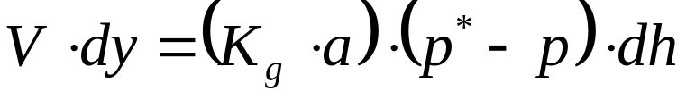
Inżynieria Chemiczna i Procesowa
Obliczanie wysokości kolumny przy pomocy HTU
Podstawą jest równanie bilansu przenikania masy na
różniczkowym odcinku kolumny dh : ( tu wyrażane w molach )
prędkość molowa
przepływu pary
ciśnienie cząstkowe
składnika bardziej lotnego
ciśnienie równowagowe
składnika bardziej lotnego
nad roztworem ciekłym
w rozpatrywanym odcinku kolumny
Wykład nr 19 : Procesy ciągłe – destylacja i ekstrakcja w kolumnach wypełnionych

Slide 4

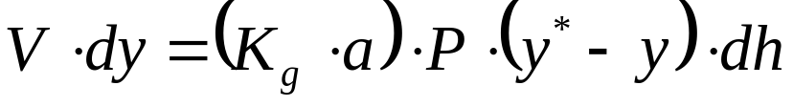
Inżynieria Chemiczna i Procesowa
Pomiędzy ciśnieniem cząstkowym p i ułamkiem molowym składnika w parze
zachodzi relacja:
ciśnienie całkowite
Po podstawieniu do równania:
współczynnik przenikania
Wykład nr 19 : Procesy ciągłe – destylacja i ekstrakcja w kolumnach wypełnionych

Slide 5
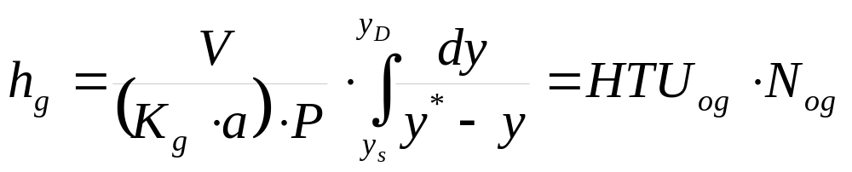
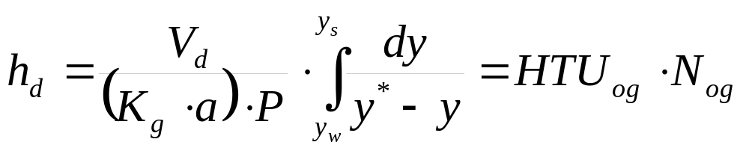
Inżynieria Chemiczna i Procesowa
całkując to równanie w granicach y_{D} = x_{D} (destylat) , y_{s} (para w przekroju zasilanym
surówką) otrzymamy wysokość górnej części kolumny:
wartość y_{s} jest określona analogicznie jak przy kolumnach półkowych jako
współrzędna y przecięcia się dolnej i górnej linii operacyjnej.
Dla dolnej części kolumny równanie wygląda następująco:
Wykład nr 19 : Procesy ciągłe – destylacja i ekstrakcja w kolumnach wypełnionych

Slide 6
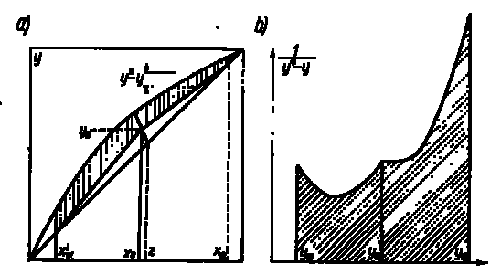
Inżynieria Chemiczna i Procesowa
Wartości N_{og} dla górnej i dolnej części kolumny wyznacza się graficznie:
Dla zadanych linii operacyjnych obliczany y* - y i całkujemy wyrażenie graficznie
(pole pod wykresem)
Wykład nr 19 : Procesy ciągłe – destylacja i ekstrakcja w kolumnach wypełnionych

Slide 7
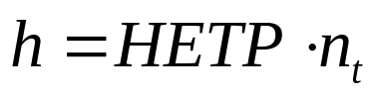
Inżynieria Chemiczna i Procesowa
Obliczanie wysokości kolumny przy pomocy liczby półek teoretycznych
W kolumnie wypełnionej można określić także odcinki wysokości, które dają takie
same zmiany składu fazy jak jedna półka teoretyczna. Wysokość te nazywamy
wysokością równoważną półce teoretycznej – HETP. Wysokość kolumny wyraża
się więc jako:
liczba półek teoretycznych określona
według metod poznanych poprzednio
Wykład nr 19 : Procesy ciągłe – destylacja i ekstrakcja w kolumnach wypełnionych

Slide 8
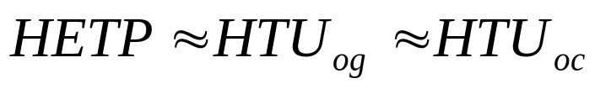
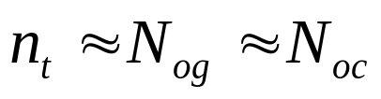
Inżynieria Chemiczna i Procesowa
Przy dużej liczbie półek teoretycznych można w przybliżeniu przyjąć, że:
Stąd też wynika przybliżony związek między liczbą półek teoretycznych
a liczbami jednostek przenikania masy:
Wartości HETP są rejestrowane w literaturze. Zalezą one od powrotu R i od liniowej
prędkości pozornej fazy gazowej.
Wykład nr 19 : Procesy ciągłe – destylacja i ekstrakcja w kolumnach wypełnionych

Slide 9
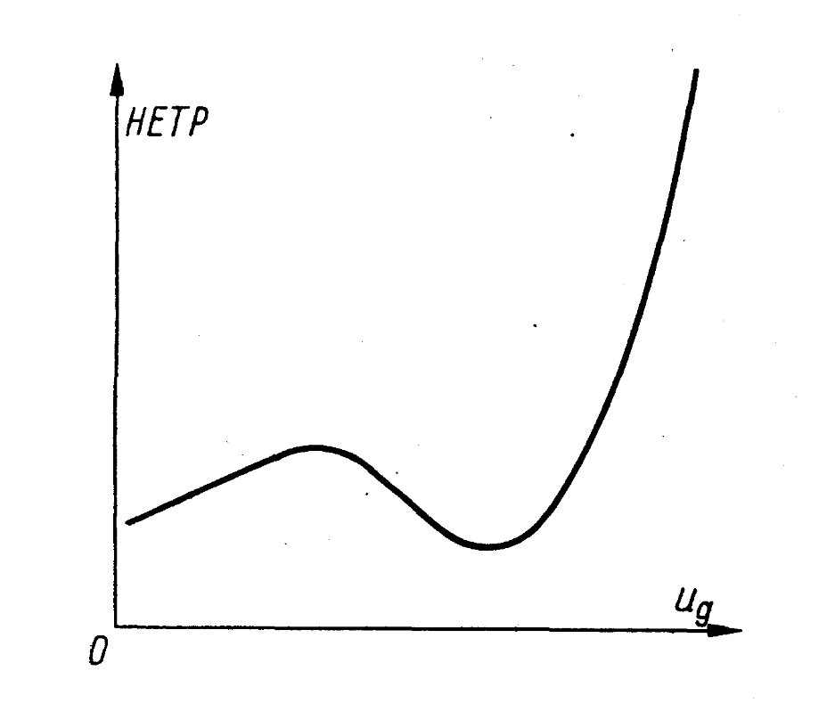
Inżynieria Chemiczna i Procesowa
Dla określonego typu wypełnienia i powrotu zależność przyjmuje postać:
najbardziej korzystne
Wykład nr 19 : Procesy ciągłe – destylacja i ekstrakcja w kolumnach wypełnionych

Slide 10
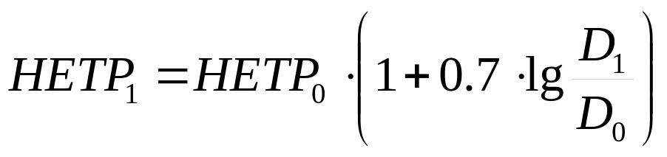
Inżynieria Chemiczna i Procesowa
Wartości HETP zalezą również od średnicy kolumny D. Przy zwiększaniu średnicy
coraz intensywniejsze stają się prądy konwekcyjne, sprzyjające opadaniu pary i
redukujące zdolności rozdzielcze kolumny.
Znając HETP dla jednej średnicy możemy przeliczyć je na inną średnicę korzystając
z zależności Delzenna:
Średnica zastępcza elementów wypełnienia ma duży wpływ na wartość HETP, przy
zmniejszaniu średnicy zastępczej elementów wypełnienia rośnie powierzchnia
właściwa , a stąd wartości HETP maleją.
Wykład nr 19 : Procesy ciągłe – destylacja i ekstrakcja w kolumnach wypełnionych

Slide 11
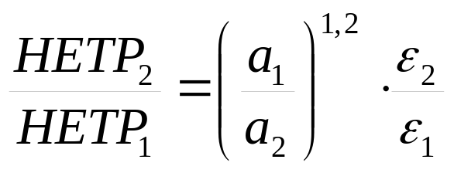
Inżynieria Chemiczna i Procesowa
Przy zmianie wypełnienia w danej kolumnie i dla tych samych mieszanin można
przeliczyć wielkości HETP przy pomocy zależności:
powierzchnie właściwe
porowatości
Wykład nr 19 : Procesy ciągłe – destylacja i ekstrakcja w kolumnach wypełnionych

Slide 12
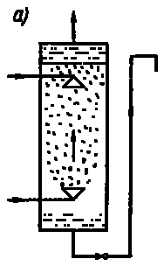
Inżynieria Chemiczna i Procesowa
Ekstrakcja w kolumnach
Zasada ekstrakcji ciągłej polega na wprowadzeniu surówki i rozpuszczalnika u dołu
i u góry kolumny. Kolumna może być pusta, bądź też w pełni lub częściowo
wypełniona.
Od góry wprowadzamy ciecz cięższą , od dołu ciecz lżejszą
Wykład nr 19 : Procesy ciągłe – destylacja i ekstrakcja w kolumnach wypełnionych

Slide 13
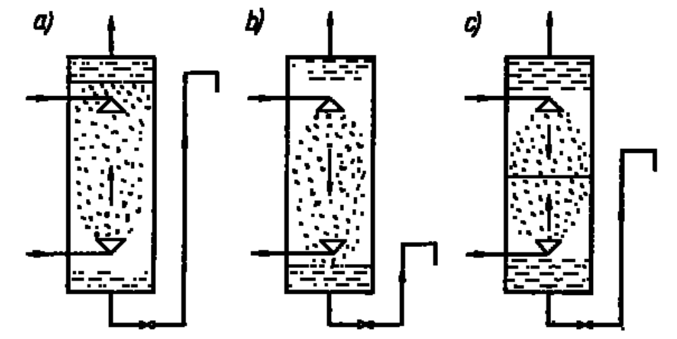
Inżynieria Chemiczna i Procesowa
W aparacie musi się wytworzyć powierzchnia między fazowa rozgraniczająca ciecz
lżejszą od cięższej. ( ograniczona mieszalność ) . Poziom powierzchni między fazowej
może być regulowany zmianą położenia rury przelewowej odprowadzającej ciecz
cięższą:
Wykład nr 19 : Procesy ciągłe – destylacja i ekstrakcja w kolumnach wypełnionych

Slide 14
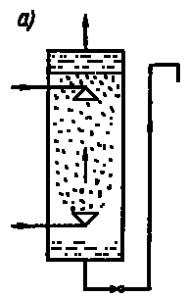
Inżynieria Chemiczna i Procesowa
W przypadku wysokiego poziomu powierzchni między fazowej, rozproszeniu ulega
ciecz lżejsza, której krople płyną w górę. Ciecz lżejsza miesza ciecz cięższą
ciecz lżejsza
ciecz cięższa
Wykład nr 19 : Procesy ciągłe – destylacja i ekstrakcja w kolumnach wypełnionych

Slide 15
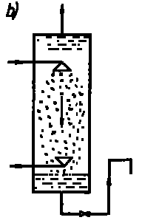
Inżynieria Chemiczna i Procesowa
W przypadku niskiego poziomu powierzchni między fazowej, poniżej dolnej bełkotki,
rozproszeniu ulega ciecz cięższa.
ciecz cięższa
ciecz lżejsza
Wykład nr 19 : Procesy ciągłe – destylacja i ekstrakcja w kolumnach wypełnionych

Slide 16
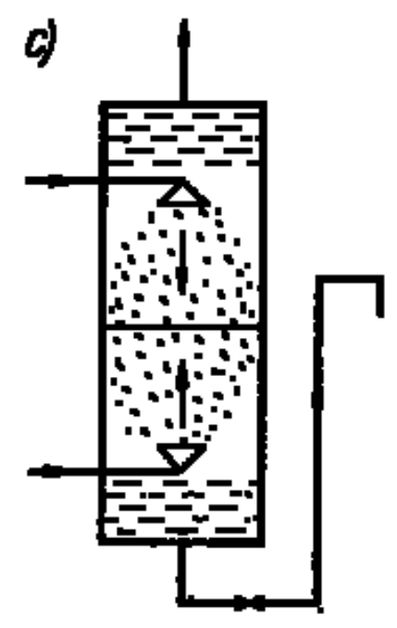
Inżynieria Chemiczna i Procesowa
W przypadku ustawienia powierzchni między fazowej pomiędzy bełkotkami, poniżej
krople cieczy lżejszej poruszają się do góry, powyżej krople cieczy cięższej poruszają
się na dół, obie fazy są mieszane przez krople.
ciecz cięższa
ciecz lżejsza
wybór metody uzależniony jest tym dla której fazy są większe opory transportu masy.
Wykład nr 19 : Procesy ciągłe – destylacja i ekstrakcja w kolumnach wypełnionych

Slide 17
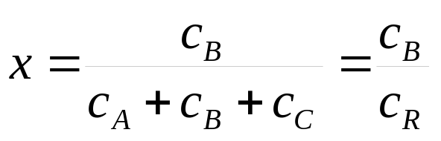
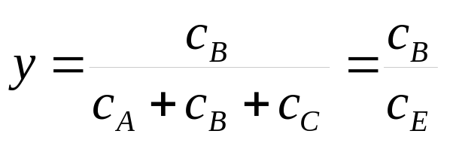
Inżynieria Chemiczna i Procesowa
Kinetyka ekstrakcji ciągłej
W danej fazie (rafinat), mamy stężenia molowe składnika c_{A}, c_{B}, c_{C}. Ułamek molowy
składnika ekstrahowanego (B) w tej fazie przedstawiany jest następująco:
suma stężeń molowych
w rafinacie
dla fazy ekstrahowanej analogicznie:
suma stężeń molowych
w ekstrakcie
Wykład nr 19 : Procesy ciągłe – destylacja i ekstrakcja w kolumnach wypełnionych

Slide 18
Inżynieria Chemiczna i Procesowa
Stąd równanie różniczkowe przenikania masy składnika B z fazy rafinatu do ekstraktu
przedstawia równanie postaci:
współczynniki przenikania masa
Składy na powierzchni między fazowej (x_{i}, y_{i}) w obu fazach są związane równowagą
, stąd też wynika sposób geometryczny określania tych parametrów z danego składu
(x, y) oraz stosunku współczynnika (k_{R}a) i (k_{E}a).
Wykład nr 19 : Procesy ciągłe – destylacja i ekstrakcja w kolumnach wypełnionych

Slide 19
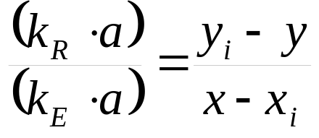
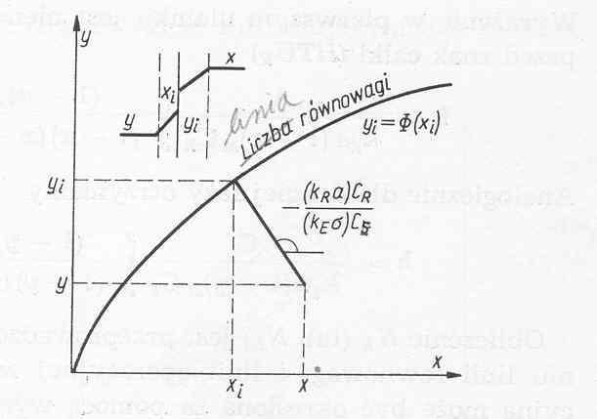
Inżynieria Chemiczna i Procesowa
Stosownie do równania :
Wykład nr 19 : Procesy ciągłe – destylacja i ekstrakcja w kolumnach wypełnionych

Slide 20



Inżynieria Chemiczna i Procesowa
Ilość składnika dN moli jaka przenika miedzy fazami na różniczkowej wysokości
kolumny dh w jednostce czasu może być wyrażona jako:
prędkość molowa danej fazy
Zakładając niewielką rozpuszczalność składników A i B ( rozpuszczalników)
prędkość molowa rozpuszczalnika A będzie równa
Wykład nr 19 : Procesy ciągłe – destylacja i ekstrakcja w kolumnach wypełnionych

Slide 21
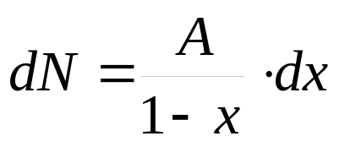
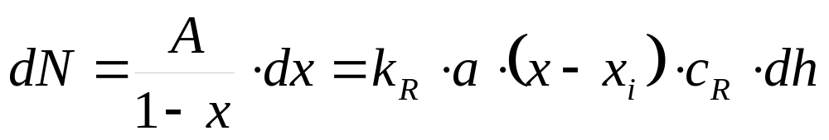
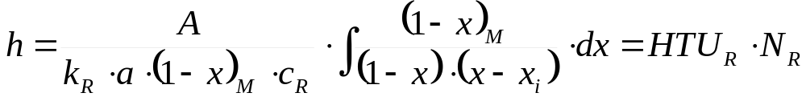
Inżynieria Chemiczna i Procesowa
Stąd wynika :
Opierając się na równaniu przenikania masy w postaci:
Średnia logarytmiczna
Wykład nr 19 : Procesy ciągłe – destylacja i ekstrakcja w kolumnach wypełnionych

Slide 22
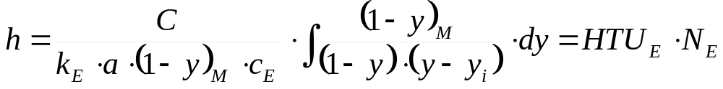
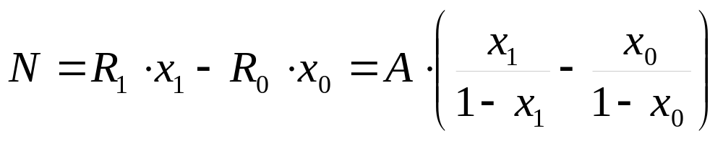
Inżynieria Chemiczna i Procesowa
analogicznie dla drugiej fazy:
Obliczanie N_{R} lub N_{E} przeprowadzane jest graficznie po przedstawieniu linii
operacyjnej i linii równowagi w układzie (x, y) . Linia operacyjna może być wyrażona
za pomocą wyrażenia na liczbę moli składnika ekstrahowanego (bilans):
przepływu fazy rafinatowej w górnym i dolnym
końcu aparatu
Wykład nr 19 : Procesy ciągłe – destylacja i ekstrakcja w kolumnach wypełnionych

Slide 23
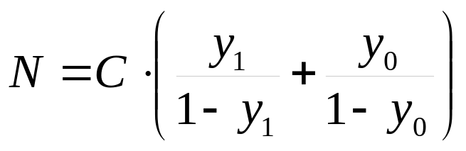
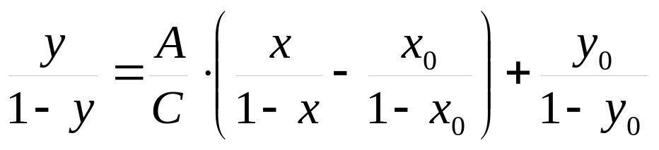
Inżynieria Chemiczna i Procesowa
Analogicznie dla cieczy ekstrahowanej:
Łącząc te wyrażenia otrzymamy równanie dla końca (1) lub dla dowolnego przekroju
aparatu:
Równanie to daje zależność y = F(x) czyli zależność między składami w dowolnym
przekroju aparatu – linia operacyjna. Można ja przedstawić na wykresie (y ,x )
Wykład nr 19 : Procesy ciągłe – destylacja i ekstrakcja w kolumnach wypełnionych

Slide 24
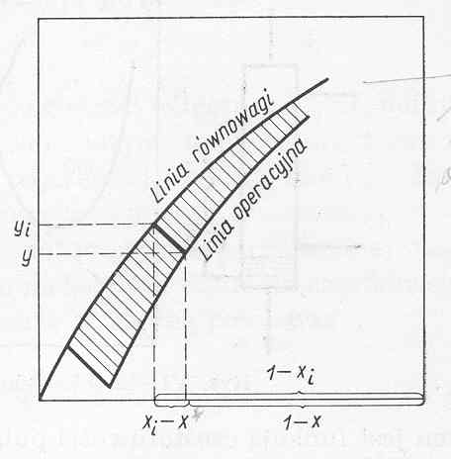
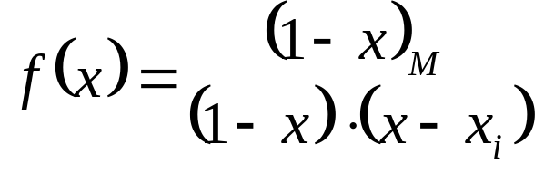
Inżynieria Chemiczna i Procesowa
Dla zadanej wartości x można
znaleźć wartość x_{i} oraz wartości
(1 - x)_{M}
Pozwala to skonstruować wykres
Funkcji:
Wykład nr 19 : Procesy ciągłe – destylacja i ekstrakcja w kolumnach wypełnionych

Slide 25
Inżynieria Chemiczna i Procesowa
Pole pod krzywą w zakresie x₀ x₁ określa wartość
N_{R}
Wykład nr 19 : Procesy ciągłe – destylacja i ekstrakcja w kolumnach wypełnionych

Slide 26
Inżynieria Chemiczna i Procesowa
Różne sposoby realizacji procesu absorpcji
W rozważaniach wcześniejszych nad adsorpcją wyprowadzono równanie linii
operacyjnej oraz omówiono sposoby dobierania optymalnej wartości stosunku
L / G. Wnioski te są w pełni aktualne również dla procesu absorpcji nie stopniowanej
lecz „ciągłej” realizowanej w kolumnach wypełnionych.
Z doboru L / G może się zdarzyć za mały przepływ cieczy przez wypełnienie
→ słabe i nierównomierne zraszanie złoża.
Wówczas stosuje się kolumny z recyrkulacją cieczy
Wykład nr 18 : ABSORPCJA ciągła

Slide 27
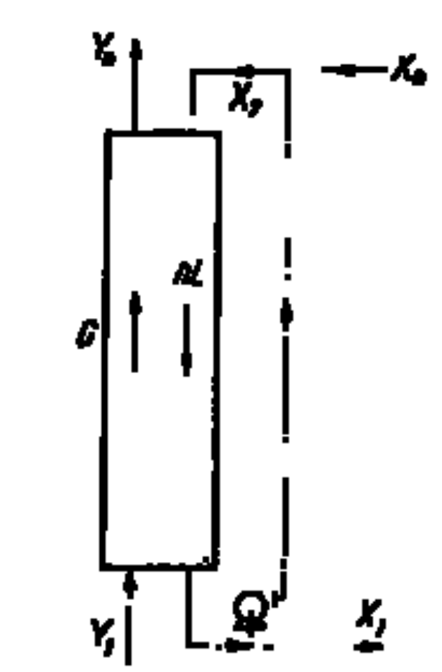
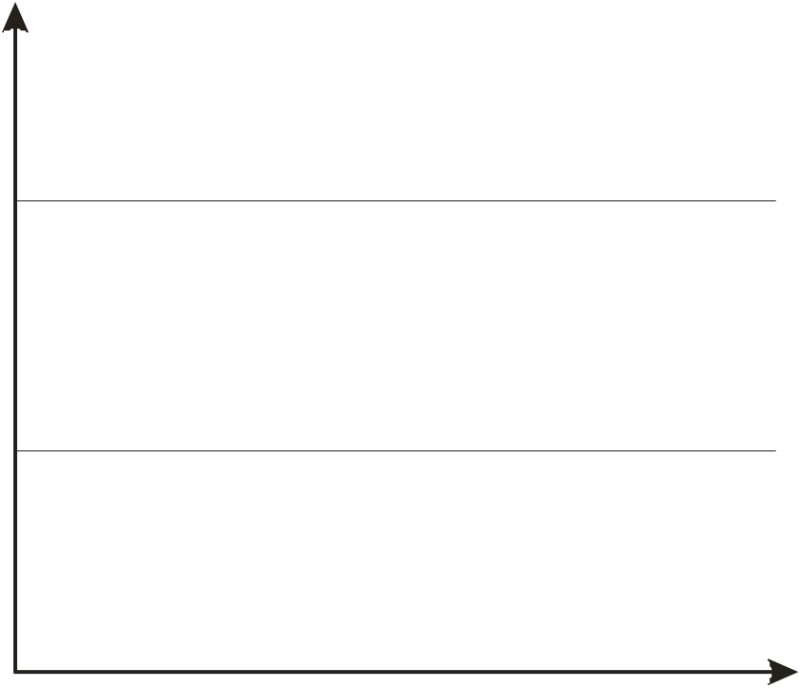
Inżynieria Chemiczna i Procesowa
UKŁAD Z RECYRKULACJĄ CIECZY
Y₀
X₀
Y
linia operacyjna
X₂
Y₁
n=1
n
n_{max}
Y₀
X₀
X₂
X*
X₁
X
X₁
Y₁
linia równowagi
Wykład nr 18 : ABSORPCJA ciągła

Slide 28
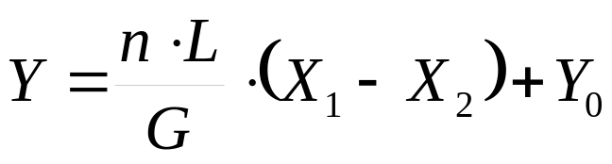
Inżynieria Chemiczna i Procesowa
Przez n oznaczamy stopień recyrkulacji czyli
stosunek przepływu cieczy przez kolumnę
do ilości cieczy dopływającej.
Y₀
X₀
X₂
Ilość składnika absorbowanego możemy
przedstawić następująco:
pozwala to wyprowadzić równanie linii operacyjnej:
X₁
Y₁
Wykład nr 18 : ABSORPCJA ciągła

Slide 29
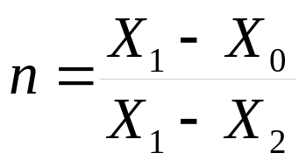
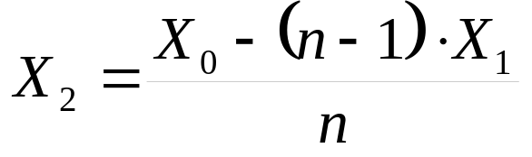
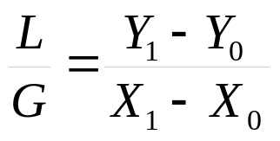
Inżynieria Chemiczna i Procesowa
Y
linia operacyjna
Linia operacyjna ma większe nachylenie
niż dla procesu bez recyrkulacji.
Y₁
stopień recyrkulacji można wyliczyć
z bilansu:
n=1
n
n_{max}
Y₀
linia operacyjna
bez recyrkulacji
X₀
X₂
X*
X₁
X
Stąd też wynika stężenie roztworu
cieczy na wlocie do kolumny:
linia równowagi
Stosunek L / G w kolumnie:
Wykład nr 18 : ABSORPCJA ciągła

Slide 30
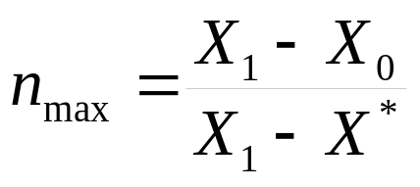
Inżynieria Chemiczna i Procesowa
Y
linia operacyjna
Stopień recyrkulacji ma wartość
maksymalną
Y₁
n=1
n
n_{max}
Y₀
X₀
X₂
X*
X₁
X
ciecz osiąga stan równowagi względem
gazu odlotowego
linia równowagi
Wykład nr 18 : ABSORPCJA ciągła

Slide 31
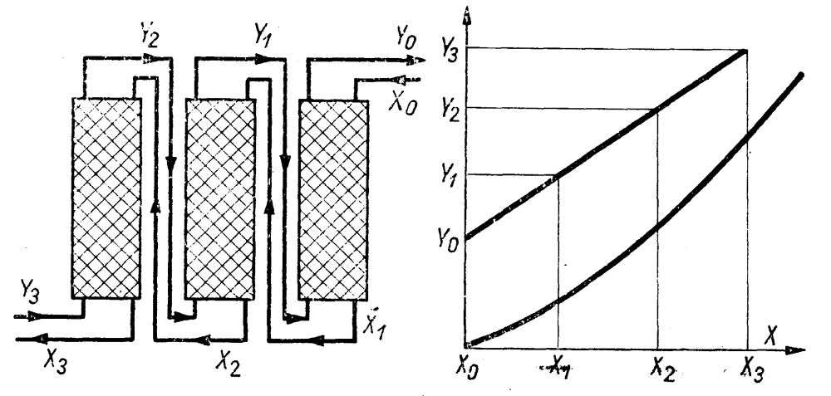
Inżynieria Chemiczna i Procesowa
Aparaty absorpcyjne mogą pracować połączone w baterie.
Najprostszy system - szeregowy:
( jedna kolumna podzielona na sekcje )
jedna linia operacyjna
Wykład nr 18 : ABSORPCJA ciągła

Slide 32
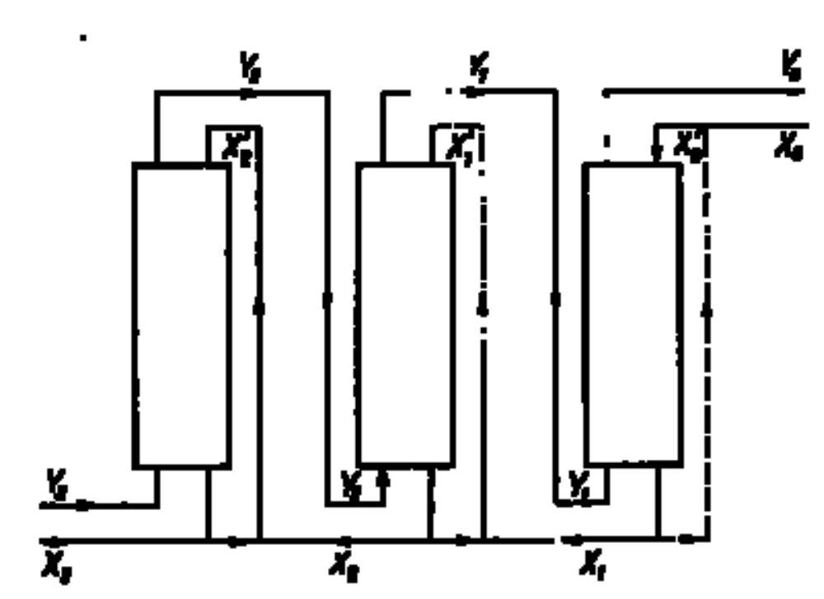
Inżynieria Chemiczna i Procesowa
w baterii takiej można stosować recyrkulację:
Y₂
Y₁
Y₀
X₀
Y₃
X₃
X₂
X₁
skład cieczy zmienia się w kolumnach skokowo
Wykład nr 18 : ABSORPCJA ciągła

Slide 33
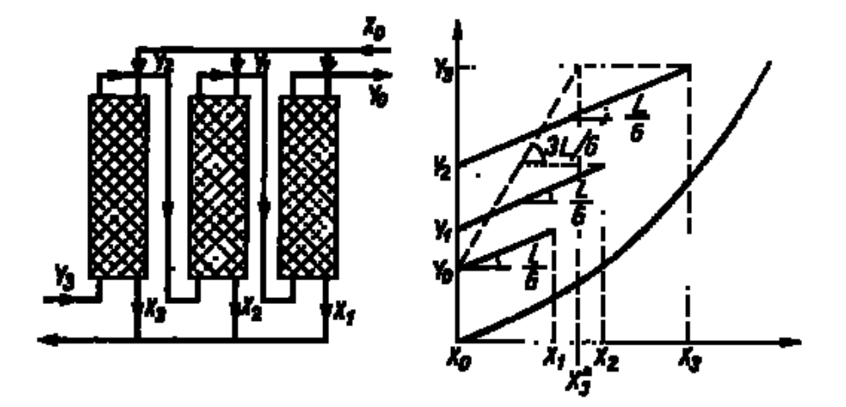
Inżynieria Chemiczna i Procesowa
W przypadku gdy chodzi o bardzo dobre oczyszczenie gazu, stosuje się zasilanie
równoległe każdej z kolumn czystym rozpuszczalnikiem:
X₀
A
oczyszczanie
gazu
A
B
C
B
C
X₁
średni skład cieczy
z Y₀ kreślimy linie o nachyleniu 3L/G
Wykład nr 18 : ABSORPCJA ciągła

Slide 34
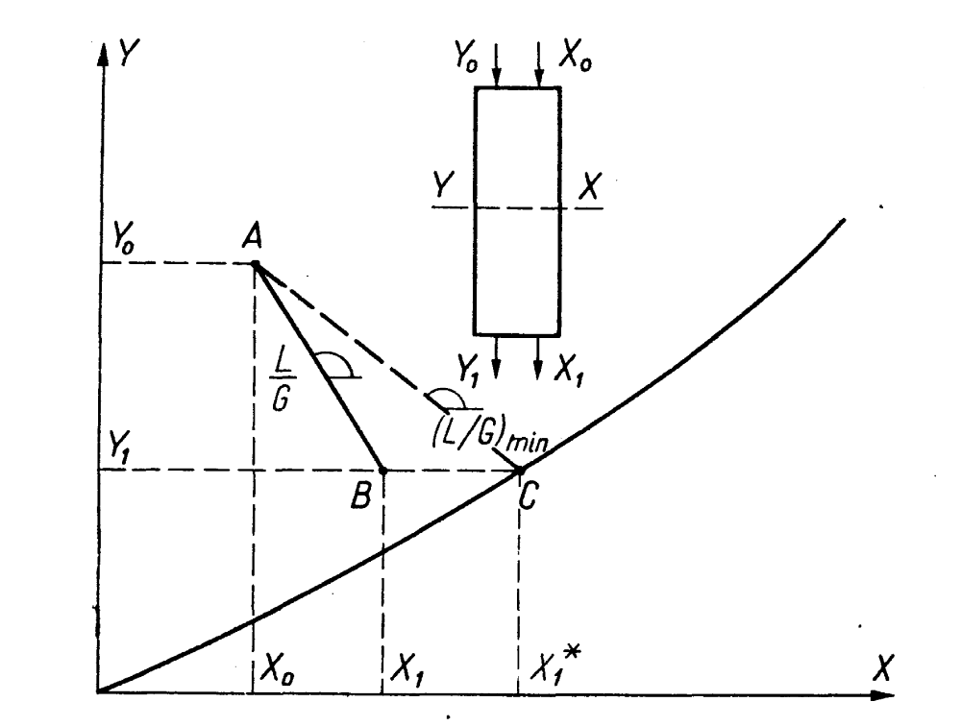

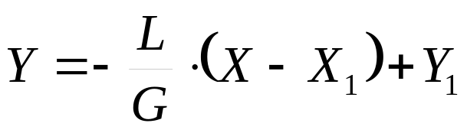
Inżynieria Chemiczna i Procesowa
Proces absorpcji może być prowadzony również współprądowo:
bilans odcinka kolumny:
rów. linii operacyjnej:
Wykład nr 18 : ABSORPCJA ciągła

Slide 35
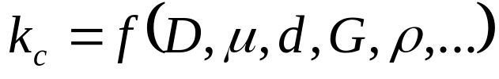
Inżynieria Chemiczna i Procesowa
Uogólnienie dla współczynników kinetycznych
Współczynnik wnikania masy k_{c} jest funkcją całego szeregu parametrów. Przy
wymuszonym przepływie można go przedstawić następująco:
współczynnik dyfuzji
wymiar liniowy
gęstość fazy
lepkość fazy
prędkość masowa
Korzystając z metody analizy wymiarowej , możemy przekształcić to wyrażenie
do postaci funkcji odpowiednich ułamków bezwymiarowych
Wykład nr 18 : ABSORPCJA ciągła

Slide 36
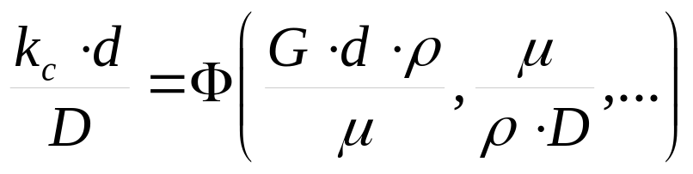
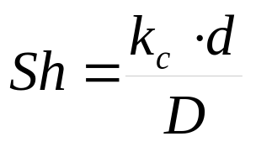
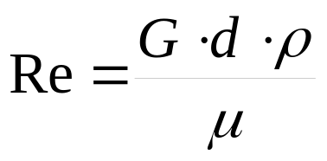
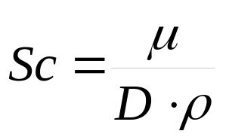
Inżynieria Chemiczna i Procesowa
Pierwszy z ułamków to liczba Sherwooda:
Drugi z ułamków to liczba Reynoldsa:
Trzeci z ułamków to liczba Schmidta:
Wykład nr 18 : ABSORPCJA ciągła

Slide 37

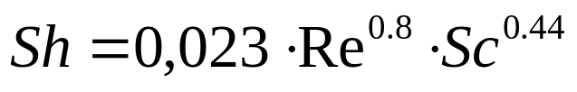
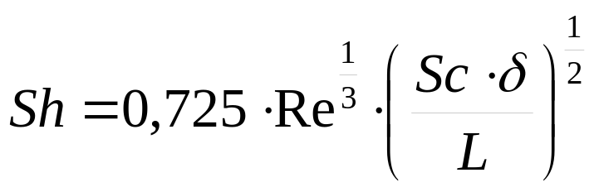
Inżynieria Chemiczna i Procesowa
Stąd wymieniona zależność funkcjonalna może być zapisana w postaci następującej:
Dla ważniejszych metod prowadzenia procesu absorpcji zostały opracowane różne
równania empiryczne pozwalające określić współczynniki wnikania masy:
W przypadku kolumny o ścinakach zwilżanych
dla gazu płynącego w górę:
grubość warstwy
dla cieczy spływającej po ściankach:
Wykład nr 18 : ABSORPCJA ciągła

Slide 38
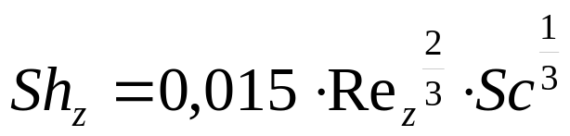
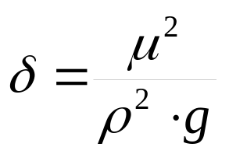

Inżynieria Chemiczna i Procesowa
W przypadku kolumny o wypełnionej wypełnieniem o znanej powierzchni
właściwej a :
dla cieczy spływającej :
wielkość liniowa w Sh to :
wielkość liniowa w Re to :
Wykład nr 18 : ABSORPCJA ciągła

Slide 39




Inżynieria Chemiczna i Procesowa
dla gazu płynącego w górę:
porowatość
liczby Sh i Re określa się za pomocą średnicy zastępczej wypełnienia
W przypadku kolumny barbotarzowej :
przy założeniu że znamy powierzchnię miedzy fazową a
dla cieczy :
wym. liniowy to średnica pęcherzyka
dla gazu :
Wykład nr 18 : ABSORPCJA ciągła

Slide 40


Inżynieria Chemiczna i Procesowa
gdzie za wymiar liniowy w liczbie Re wstawiamy h/F stosunek wysokości cieczy
w aparacie do poziomego przekroju aparatu. u₀ to umowna prędkość równa 0.1 m/s
a u to pozorna prędkość liniowa gazu.
W przypadku atomizacji cieczy :
dla gazu :
wym. liniowy to średnica kropel
dla cieczy :
Wykład nr 18 : ABSORPCJA ciągła

Slide 41

Inżynieria Chemiczna i Procesowa
Metoda graficzna obliczania absorpcji ciągłej
Weźmy pod uwagę jednostkę przekroju poziomego wieży
absorpcyjnej. Jeżeli prędkości masowe cieczy i gazu są
L i G , wówczas na różniczkowej wysokości dh wieży
z gazu do cieczy przechodzi masa składnika adsorbowanego:
L
gaz
ciecz
dh
G
zmiana zawartości składnika w gazie
zmiana zawartości składnika w cieczy
Wykład nr 18 : ABSORPCJA ciągła

Slide 42


Inżynieria Chemiczna i Procesowa
Ta sama masa może być przedstawiona równaniami przenikania masy dla fazy
gazowej:
Pomiędzy zawartością Y i ciśnieniem cząstkowym p jest znana zależność :
masa cząsteczkowa składnika
masa cząsteczkowa gazu inertnego
Wykład nr 18 : ABSORPCJA ciągła

Slide 43


Inżynieria Chemiczna i Procesowa
W przypadku niezbyt stężonych gazów P-p jest niemal równe ciśnieniu całkowitemu
P. Stąd dla układów rozcieńczonych można zapisać:
Stąd masa absorbowana w kg może być przedstawiona równaniem:
odpowiada wartości p_{i}
odpowiada wartości p
Wykład nr 18 : ABSORPCJA ciągła

Slide 44


Inżynieria Chemiczna i Procesowa
Całkując to równanie można otrzymać wysokość aparatu:
Analogicznie można oprzeć się na równaniu dla fazy ciekłej :
Wykład nr 18 : ABSORPCJA ciągła

Slide 45


Inżynieria Chemiczna i Procesowa
Zależność między stężeniem molowym c i zawartością X można przedstawić
następująco:
stąd otrzymujemy równanie:
Wykład nr 18 : ABSORPCJA ciągła

Slide 46


Inżynieria Chemiczna i Procesowa
pozwala ono po scałkowaniu określić tą samą wysokość aparatu:
Ze względu na to, że współczynniki k_{g} i k_{c} są zależne od prędkości masowej przepływu
danej fazy, stosuje się niekiedy koncepcję wysokości jednostki przenikania masy
HTU - heigh of trahsfer unit , po stronie gazu:
Wykład nr 18 : ABSORPCJA ciągła

Slide 47



Inżynieria Chemiczna i Procesowa
oraz po stronie cieczy:
W literaturze bardzo często przedstawia się wartości HTU jako funkcję parametrów
procesowych.
Całki w równaniach przedstawionych to liczby jednostek przenikania masy
Wykład nr 18 : ABSORPCJA ciągła

Slide 48

Inżynieria Chemiczna i Procesowa
Stąd wysokość aparatu uwarunkowana względami kinetycznymi wynosi:
Wartości N_{g} i N_{c} najlepiej wyznaczać metodami graficznymi.
Wykład nr 18 : ABSORPCJA ciągła

Slide 49


Inżynieria Chemiczna i Procesowa
W przypadku bardzo dobrej rozpuszczalności główne opory przenikania masy
znajdują się po stronie gazu:
Wykład nr 18 : ABSORPCJA ciągła

Slide 50


Inżynieria Chemiczna i Procesowa
W przypadku bardzo słabej rozpuszczalności, główny opór znajduje się po stronie
cieczy:
Wykład nr 18 : ABSORPCJA ciągła

Slide 51


Inżynieria Chemiczna i Procesowa
W przypadku pośredniej rozpuszczalności:
Wykład nr 18 : ABSORPCJA ciągła

Slide 52

Inżynieria Chemiczna i Procesowa
Rektyfikacja w kolumnach uproszczonych:
W niektórych przypadkach możliwe jest całkowite wyeliminowanie deflegmatora
w kolumnie rektyfikacyjnej. Ma to miejsce gdy entalpia surówki jest bardzo niska
(ciecz bardzo zimna). Wtedy surówkę wprowadza się na najwyższą półkę:
Następuje działanie chłodzące bezpośrednio przez surówkę
i kondensacja części oparów opuszczających pierwszą półkę
Interpretacja graficzna na wykresach ( x, y) i entalpowym
jest szczególnym przypadkiem rozwiązania ogólnego przy
powrocie równym 0 (R = 0)
Wykład nr 17 : REKTYFIKACJA

Slide 53

Inżynieria Chemiczna i Procesowa
górna linia operacyjna dla R = 0
linia określająca maksymalną entalpię
surówki przy której kolumna może
pracować bez deflegmatora
Wykład nr 17 : REKTYFIKACJA

Slide 54

Inżynieria Chemiczna i Procesowa
izoterma destylatu
linia określająca maksymalną entalpię
surówki przy której kolumna może
pracować bez deflegmatora
W tym przypadku liczba półek będzie nieskończona
ale zużycie ciepła w kotle Q_{w} najmniejsze.
Wykład nr 17 : REKTYFIKACJA

Slide 55


Inżynieria Chemiczna i Procesowa
Jeżeli dysponujemy surówką w stanie pary o wysokiej entalpii, wówczas możliwe jest
wyeliminowanie kotła w kolumnie.
Surówka jest wtedy wprowadzana na najniższa półkę i
odgrywa role czynnika grzejnego.
Rozwiązanie graficzne jest szczególnym przypadkiem gdy
w dolnej części kolumny V_{d} = 0 linia operacyjna dolna
jest odcinkiem pionowym
linia określająca minimalną entalpię
surówki przy której kolumna może
pracować bez kotła
Wykład nr 17 : REKTYFIKACJA

Slide 56

Inżynieria Chemiczna i Procesowa
linia określająca minimalną entalpię
surówki przy której kolumna może
pracować bez kotła
W tym przypadku zużycie ciepła w deflegmatorze
będzie minimalne a więc i powrót będzie minimalny.
izoterma cieczy wyczerpanej
Wykład nr 17 : REKTYFIKACJA

Slide 57

Inżynieria Chemiczna i Procesowa
Jeżeli dysponuje się dwiema surówkami o różnych stężeniach składnika lotniejszego
a mianowicie ciekła S – bardziej stężoną oraz gazową G o mniejszym stężeniu tego
składnika, wówczas możliwe jest wyeliminowanie kotła jak i deflegmatora.
Wykład nr 17 : REKTYFIKACJA

Slide 58


Inżynieria Chemiczna i Procesowa
Bilans materiałowy przedstawia równanie:
Punkty odpowiadające destylatowi D i cieczy wyczerpanej W leżą na izobarach.
Dla tego samego rozfrakcjonowania im zimniejsza
jest surówka S tym bardziej gorąca musi być surówka
G.
Wykład nr 17 : REKTYFIKACJA

Slide 59

Inżynieria Chemiczna i Procesowa
Rektyfikacja okresowa
Proces ten prowadzony jest w ten sposób aby otrzymać destylat o stałym składzie
mimo zmian składu cieczy w kotle.
Osiągnąć to można przez odpowiednie
zwiększanie powrotu w deflegmatorze.
Kolumna taka pracuje jak górna część
kolumny ciągłej.
Znając liczbę półek teoretycznych
odpowiadających danej kolumnie, można
ustalić metoda graficzną związek
między składem cieczy w kotle x_{s} oraz
powrotem R który musi być stosowany
aby otrzymać destylat o składzie x_{D}
Wykład nr 17 : REKTYFIKACJA

Slide 60


Inżynieria Chemiczna i Procesowa
Rysując szereg linii operacyjnych o różnych nachyleniach, można przedstawić funkcję
zależności powrotu R od składu cieczy w kotle.
przypadek dla R nieskończonego
Wykład nr 17 : REKTYFIKACJA

Slide 61



Inżynieria Chemiczna i Procesowa
Skład cieczy w kotle x jest związany z ilością otrzymanego destylatu D :
skład surówki na początku procesu
zależność ta wskazuje na to jak ma być zmieniany
powrót R = O/D w miarę otrzymywania destylatu
Wykład nr 17 : REKTYFIKACJA

Slide 62

Inżynieria Chemiczna i Procesowa
Proces rektyfikacji okresowej może być tez prowadzony przy stałym powrocie,
wówczas skład destylatu będzie zmienny. Znając liczbę półek odpowiadającą
danej kolumnie i ustalając powrót R, można graficznie określić zależność pomiędzy
składem destylatu x_{D} a składem cieczy w kotle x.
Wykład nr 17 : REKTYFIKACJA

Slide 63



Inżynieria Chemiczna i Procesowa
Znając przebiegi krzywych określamy przebieg procesu analogicznie do destylacji
różniczkowej. Z bilansu bowiem różniczkowego procesu wynika:
liczba moli cieczy w kotle
liczba moli cieczy w kotle na początku procesu
po scałkowaniu:
Wykład nr 17 : REKTYFIKACJA

Slide 64

Inżynieria Chemiczna i Procesowa
Przeciętny skład destylatu <x_{D}> może być określony z bilansu całego procesu
Wykład nr 17 : REKTYFIKACJA

